Slide 1
AJAX

Slide 2

目
JS的Ajax
JQuery的Ajax
Contents

Slide 3
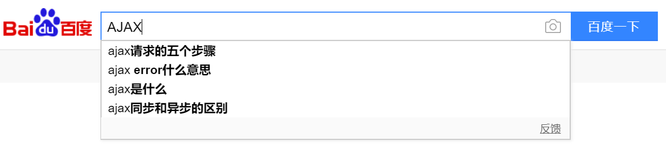
JS的Ajax
AJAX 介绍
  AJAX(Asynchronous JavaScript And XML)：异步的 JavaScript 和 XML。
  本身不是一种新技术，而是多个技术综合。用于快速创建动态网页的技术。
  一般的网页如果需要更新内容，必需重新加载整个页面。
  而 AJAX 通过浏览器与服务器进行少量数据交换，就可以使网页实现异步更新。也就是在不重新加载整个页面的情况下，对网页的部分内容进行局部更新。

Slide 4
JS的Ajax
AJAX 介绍
  同步
  异步
1.正在访问…
5.继续访问…
客户端
2.请求服务器…
4.响应客户端…
3.服务器处理中…(10s)
服务器端
时间轴
1.正在访问…
客户端可以执行其他的操作…
5.继续访问…
客户端
2.请求服务器…
4.响应客户端…
3.服务器处理中…(10s)
服务器端

Slide 5
JS的Ajax
JS的Ajax请求
  核心对象：XMLHttpRequest
  用于在后台与服务器交换数据。可以在不重新加载整个网页的情况下，对网页的某部分进行更新。
  打开链接：open(method,url,async)
  method：请求的类型 GET 或 POST。
  url：请求资源的路径。
  async：true(异步) 或 false(同步)。
  发送请求：send(String params)
  params：请求的参数(POST 专用)。
  处理响应：onreadystatechange
  readyState：0-请求未初始化，1-服务器连接已建立，2-请求已接收，3-请求处理中，4-请求已完成，且响应已就绪。
  status：200-响应已全部 OK。
  获得响应数据形式
  responseText：获得字符串形式的响应数据。
  responseXML：获得 XML 形式的响应数据。

Slide 6
JS的Ajax
JS的Ajax请求完成用户名异步校验

Slide 7
目
JS的Ajax请求
JQuery的Ajax请求
Contents

Slide 8
JQuery的Ajax
JQuery的Ajax介绍

Slide 9
JQuery的Ajax
jQuery 的 GET 方式实现 AJAX
  核心语法：$.get(url,[data],[callback],[type]);
  url：请求的资源路径。
  data：发送给服务器端的请求参数，格式可以是key=value，也可以是 js 对象。
  callback：当请求成功后的回调函数，可以在函数中编写我们的逻辑代码。
  type：预期的返回数据的类型，取值可以是 xml, html, js, json, text等。

Slide 10
JQuery的Ajax
jQuery 的 POST 方式实现 AJAX
  核心语法：$.post(url,[data],[callback],[type]);
  url：请求的资源路径。
  data：发送给服务器端的请求参数，格式可以是key=value，也可以是 js 对象。
  callback：当请求成功后的回调函数，可以在函数中编写我们的逻辑代码。
  type：预期的返回数据的类型，取值可以是 xml, html, js, json, text等。

Slide 11
JQuery的Ajax
jQuery 的通用方式实现 AJAX
  核心语法：$.ajax({name:value,name:value,…});
  url：请求的资源路径。
  async：是否异步请求，true-是，false-否 (默认是 true)。
  data：发送到服务器的数据，可以是键值对形式，也可以是 js 对象形式。
  type：请求方式，POST 或 GET (默认是 GET)。
  dataType：预期的返回数据的类型，取值可以是 xml, html, js, json, text等。
  success：请求成功时调用的回调函数。
  error：请求失败时调用的回调函数。

Slide 12
JQuery的Ajax
JQuery的Ajax请求完成用户名异步校验

Slide 13
JSON 的处理
JSON 的定义和解析

Slide 14
JSON 的处理
JSON 转换工具--Jackson
  常用类
  ObjectMapper 常用方法
类名 | 说明
ObjectMapper | 是Jackson工具包的核心类, 它提供一些方法来实现 JSON 字符串和对象之间的转换
TypeReference | 对集合泛型的反序列化，使用TypeReference可以明确的指定反序列化的对象类型
方法名 | 说明
String writeValueAsString(Object obj) | 将Java对象转换成JSON字符串
<T> T readValue(String json, Class<T> valueType) | 将JSON字符串转换成Java对象
<T> T readValue(String json, TypeReference valueTypeRef) | 将JSON字符串转换成Java对象

Slide 15
JSON 的处理
fastjson
  fastjson提供了核心类：JSON
  JSON提供了一些常用的静态方法：
方法 | 说明
toJSONString(Object obj) | 把obj对象里的数据转换成json格式
parseObject(String json, Class type) | 把json字符串，还原成type类型的Java对象
parseObject(String json, TypeReference reference) | 把json字符串，还原成带泛型的复杂Java对象

Slide 16
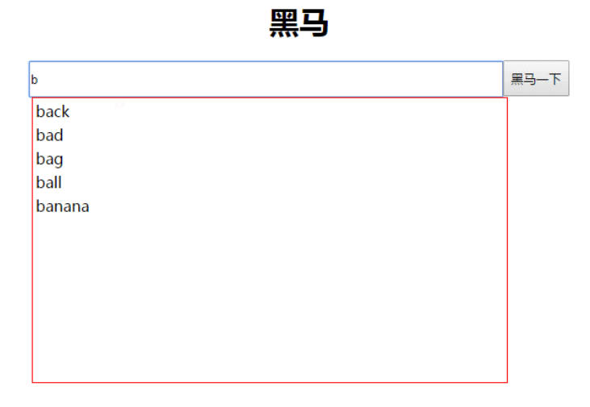
JSON 的案例
需求: 实现一个搜索页面，在文本框中输入一个值以后(键盘抬起的时候)，给出一些提示

Slide 17
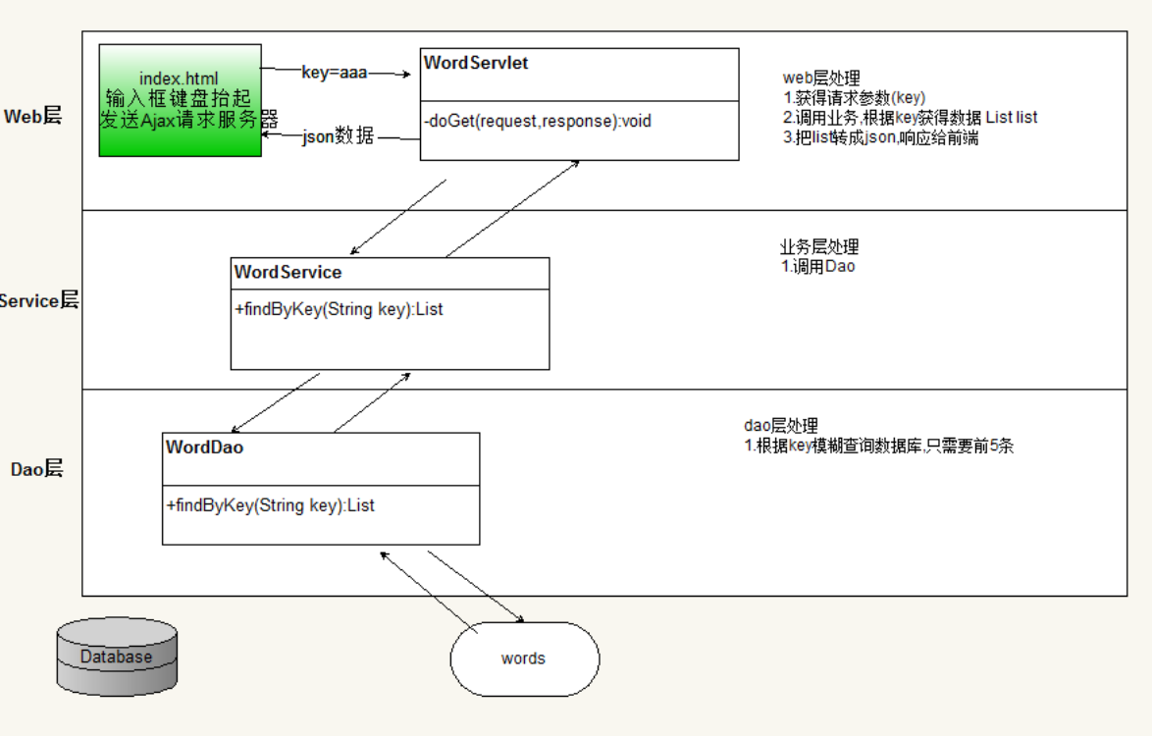
JSON 的案例
思路分析

